Slide 1
CHƯƠNG IV. QUAN HỆ SONG SONG TRONG KHÔNG GIAN
BÀI 10
ĐƯỜNG THẲNG VÀ MẶT PHẲNG TRONG KHÔNG GIAN
Toán 11 – Kết nối tri thức với cuộc sống (SGK tập một, tr.70 – 77)
3 tiết: T26 – T28
GV Trương Tử Trang – THPT Vĩnh Thạnh 1
Notes:
Bìa. Đáp án, lời giải hiện theo click. Nút GeoGebra 3D, video mở trang online (cần Internet).
Chuẩn bị: mô hình tứ diện, hình chóp (que tre + đất nặn), tấm bìa, sợi dây, rubik tam giác.

Slide 2
MỤC TIÊU BÀI HỌC
TỔNG KẾT
Yêu cầu cần đạt (SGK tr.70)
Nhận biết các quan hệ liên thuộc cơ bản giữa điểm, đường thẳng, mặt phẳng trong không gian.
Mô tả ba cách xác định mặt phẳng.
Xác định giao tuyến của hai mặt phẳng, giao điểm của đường thẳng và mặt phẳng.
Nhận biết hình chóp và hình tứ diện.
Mô tả một số hình ảnh trong thực tiễn có liên quan đến đường thẳng, mặt phẳng trong không gian.
Năng lực toán học: tư duy, lập luận (hai điểm chung → giao tuyến); mô hình hoá (giá ba chân, hít cửa); giao tiếp toán học; công cụ (GeoGebra 3D).
Phẩm chất: chăm chỉ, trung thực, trách nhiệm.
Bài 10. Đường thẳng và mặt phẳng trong không gian – Toán 11 2
Notes:
1'. Yêu cầu cần đạt lấy từ khung 'Kiến thức, kĩ năng' SGK tr.70.

Slide 3
LỘ TRÌNH 3 TIẾT
TỔNG KẾT
T26
1. Khái niệm mở đầu. 2. Các tính chất thừa nhận (HĐ1 – HĐ5)
🎮 Đúng hay Sai?
T27
Ví dụ 3, LT3. 3. Cách xác định một mặt phẳng. 4. Hình chóp và hình tứ diện
🎮 Điền nhanh · GeoGebra 3D
T28
Luyện tập: Bài tập 4.1 – 4.8; Trạm kiểm chứng AI
🎁 Hộp quà · 🔔 Rung chuông vàng
Bài 10. Đường thẳng và mặt phẳng trong không gian – Toán 11 3
Notes:
Chiếu để HS nắm lộ trình bài học.

Slide 4
TIẾT 1 (T26)
Khái niệm mở đầu. Các tính chất thừa nhận
Mục tiêu tiết học:
• Nhận biết mặt phẳng, điểm thuộc mặt phẳng; vẽ hình biểu diễn đúng quy ước.
• Phát biểu, vận dụng các tính chất thừa nhận.
GV Trương Tử Trang – THPT Vĩnh Thạnh 4
Notes:
Tiết 1 (45'): Khởi động 7' – Khái niệm mở đầu 12' – Tính chất thừa nhận (HĐ2 – HĐ5, VD1, VD2, LT1, LT2, VD1) 20' – Trò chơi 4' – Tổng kết 2'.

Slide 5
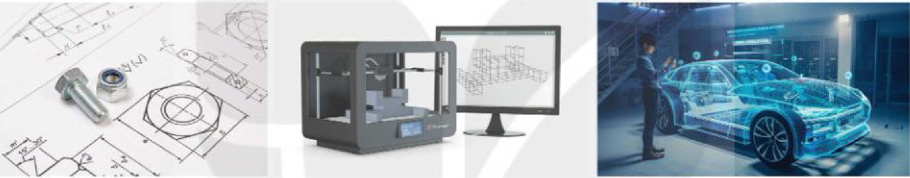
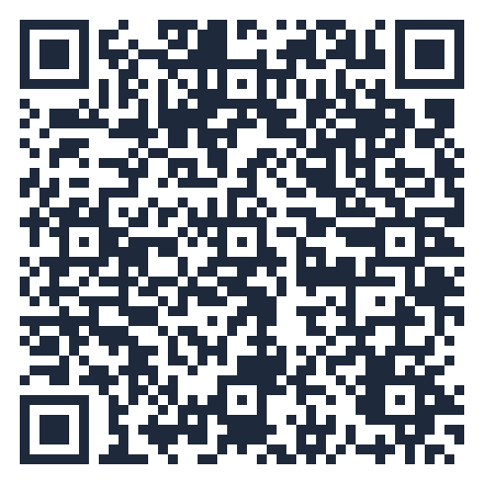
KHỞI ĐỘNG – HÌNH HỌC QUANH TA
KHỞI ĐỘNG
Các vật thể thường gặp như hộp phấn, cục tẩy, chặn giấy là các hình trong không gian. Hộp phấn, viên rubik có những yếu tố nào giống hình phẳng (đỉnh, cạnh, mặt)? Mặt bàn có “dày” không, có “giới hạn” không?
(Giới thiệu Chương IV – SGK Toán 11 tập một, tr.70)
▶ VIDEO MỞ ĐẦU
Vẽ kĩ thuật, in 3D, thiết kế CAD (SGK tr.70)
Bài 10. Đường thẳng và mặt phẳng trong không gian – Toán 11 5
Notes:
7'. Chiếu video mở đầu (0'52", phụ đề). Cho HS cầm hộp phấn, rubik; trả lời cặp đôi. Dẫn: hình học không gian nghiên cứu các hình như vậy – vào Bài 10.

Slide 6

1. KHÁI NIỆM MỞ ĐẦU – MẶT PHẲNG
HÌNH THÀNH KIẾN THỨC
Mặt bảng, màn hình máy tính hay mặt nước lúc tĩnh lặng là một số hình ảnh về một phần của mặt phẳng. Mặt phẳng không có bề dày và không có giới hạn.
Chú ý. Biểu diễn mặt phẳng bằng một hình bình hành (hoặc một góc), ghi tên ở một góc. Kí hiệu: chữ in hoa hoặc chữ Hy Lạp trong dấu ngoặc: $\left(P\right)$, $\left(α\right)$.
❓ Hãy tìm một số hình ảnh của mặt phẳng trong thực tế.
Mặt bàn, sàn nhà, mặt tường, trang giấy, mặt kính cửa sổ, mặt sân bóng…
Bài 10. Đường thẳng và mặt phẳng trong không gian – Toán 11 6
Notes:
SGK tr.71 – 4'. Câu hỏi (?): click 1. Nhấn mạnh: mặt phẳng không có bề dày, không có giới hạn.

Slide 7
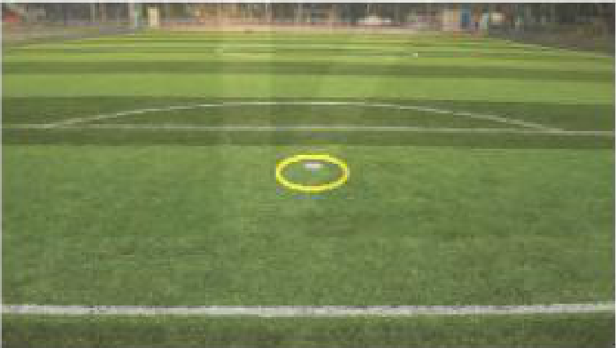
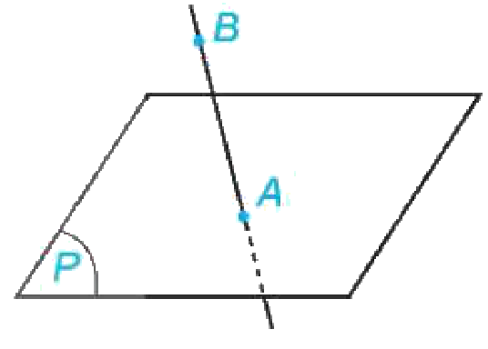
ĐIỂM THUỘC MẶT PHẲNG
HÌNH THÀNH KIẾN THỨC
HĐ1. Chấm phạt đền trên sân bóng đá cho ta hình ảnh về một điểm thuộc một mặt phẳng. Hãy tìm thêm các ví dụ khác cũng gợi cho ta hình ảnh đó.
Vết mực trên trang giấy, chiếc đinh trên mặt tường, quân cờ trên bàn cờ…
– Điểm $A$ thuộc mặt phẳng $\left(P\right)$, kí hiệu $A∈(P)$.
– Điểm $B$ không thuộc mặt phẳng $\left(P\right)$, kí hiệu $B∉(P)$.
Nếu $A∈(P)$ ta còn nói $A$ nằm trên $\left(P\right)$, hoặc $\left(P\right)$ chứa $A$, hoặc $\left(P\right)$ đi qua $A$.
H.4.2a
H.4.2b
Bài 10. Đường thẳng và mặt phẳng trong không gian – Toán 11 7
Notes:
HĐ1 (SGK tr.71) – 4'. Click 1: ví dụ của HS. Chốt khung kí hiệu (click 2).

Slide 8
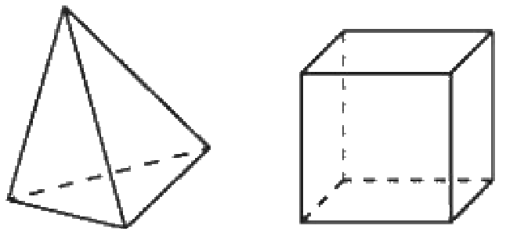
HÌNH BIỂU DIỄN CỦA MỘT HÌNH KHÔNG GIAN
HÌNH THÀNH KIẾN THỨC
Hình vẽ một hình không gian lên bảng, lên giấy gọi là hình biểu diễn. Quy tắc:
– Hình biểu diễn của đường thẳng là đường thẳng, của đoạn thẳng là đoạn thẳng.
– Của hai đường thẳng song song là hai đường thẳng song song, của hai đường thẳng cắt nhau là hai đường thẳng cắt nhau.
– Giữ nguyên quan hệ liên thuộc giữa điểm và đường thẳng.
– Nét liền cho đường nhìn thấy, nét đứt đoạn cho đường bị che khuất.
H.4.3
✍ Vẽ vào vở hình chóp tam giác và hình lập phương như H.4.3 – kiểm tra các cạnh khuất đã vẽ nét đứt chưa.
Bài 10. Đường thẳng và mặt phẳng trong không gian – Toán 11 8
Notes:
SGK tr.71 – 4'. HS vẽ hình chóp tam giác, hình lập phương vào vở (click 1: nhận xét nét khuất).

Slide 9
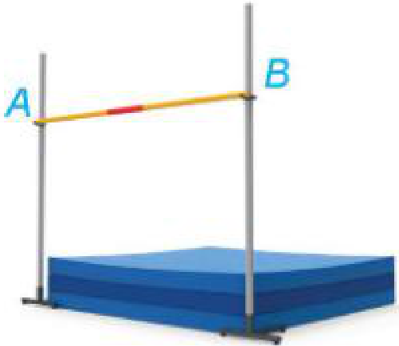
2. CÁC TÍNH CHẤT THỪA NHẬN
HÌNH THÀNH KIẾN THỨC
HĐ2. Chiếc xà ngang đặt tựa lên hai điểm $A, B$ của trụ nhảy thể hiện hình ảnh của một đường thẳng đi qua hai điểm đó. Có thể tìm được một đường thẳng khác cũng đi qua hai điểm $A, B$ hay không?
Không.
Tính chất 1. Có một và chỉ một đường thẳng đi qua hai điểm phân biệt.
❓ Có bao nhiêu đường thẳng đi qua hai điểm trong số ba điểm không thẳng hàng?
3 đường thẳng: $AB, BC, CA$.
Bài 10. Đường thẳng và mặt phẳng trong không gian – Toán 11 9
Notes:
HĐ2 (SGK tr.72) – 3'. Click 1 đáp án HĐ2; khung tính chất 1; câu hỏi (?) click 3.

Slide 10
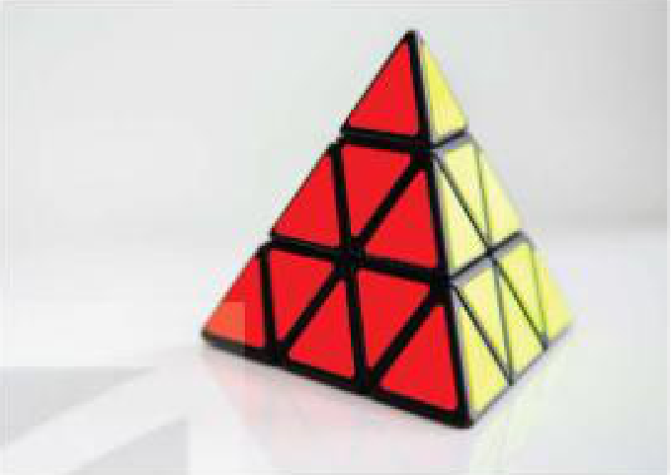
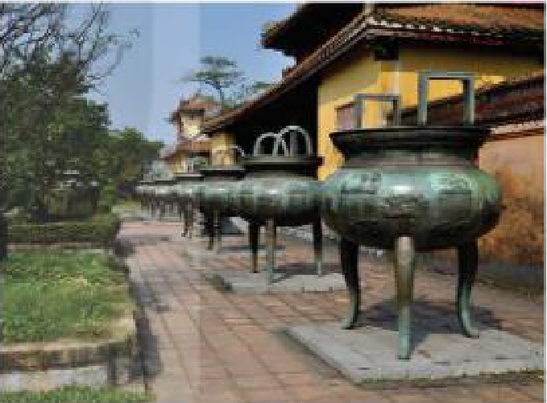
MẶT PHẲNG QUA BA ĐIỂM KHÔNG THẲNG HÀNG
HÌNH THÀNH KIẾN THỨC
HĐ3. Khối rubik có bốn đỉnh, bốn mặt tam giác (H.4.4). a) Đặt khối rubik sao cho ba đỉnh của mặt màu đỏ đều nằm trên mặt bàn. Mặt màu đỏ có nằm trên mặt bàn không? b) Có thể đặt khối rubik sao cho bốn đỉnh của nó đều nằm trên mặt bàn hay không?
a) Có. b) Không.
Tính chất 2. Có một và chỉ một mặt phẳng đi qua ba điểm không thẳng hàng.
Tính chất 3. Tồn tại bốn điểm không cùng thuộc một mặt phẳng.
H.4.4
Nhận xét. Mặt phẳng qua ba điểm không thẳng hàng $A, B, C$ kí hiệu $\left(ABC\right)$. Các điểm cùng thuộc một mặt phẳng: đồng phẳng; không có mặt phẳng nào chứa chúng: không đồng phẳng.
Cửu đỉnh – cố đô Huế
Bài 10. Đường thẳng và mặt phẳng trong không gian – Toán 11 10
Notes:
HĐ3 (SGK tr.72) – 5'. HS thao tác với rubik tam giác. Click 1 đáp án; chốt hai khung; Nhận xét.

Slide 11
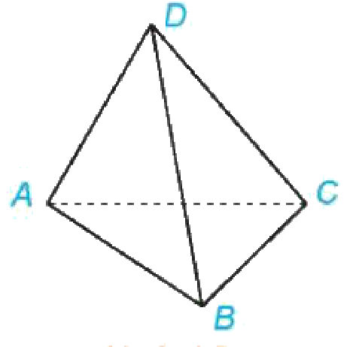
VÍ DỤ 1 – LUYỆN TẬP 1 (SGK TR.72)
HÌNH THÀNH KIẾN THỨC
❓ Có bao nhiêu mặt phẳng đi qua ba điểm thẳng hàng?
Vô số (mọi mặt phẳng chứa đường thẳng đi qua ba điểm đó).
Ví dụ 1. Cho bốn điểm $A, B, C, D$ không đồng phẳng (H.4.5). Có bao nhiêu mặt phẳng đi qua ba trong số bốn điểm đã cho?
Có 4 mặt phẳng: $\left(DAB), (DAC), (DBC\right)$ và $\left(ABC\right)$.
Luyện tập 1. Cho tứ giác $ABCD$. Có bao nhiêu mặt phẳng đi qua ba trong số bốn đỉnh của tứ giác đó?
H.4.5
Tứ giác là hình phẳng nên bốn đỉnh đồng phẳng: chỉ có 1 mặt phẳng $\left(ABCD\right)$.
Bài 10. Đường thẳng và mặt phẳng trong không gian – Toán 11 11
Notes:
Câu hỏi (?) click 1. Ví dụ 1 click 2. Luyện tập 1 click 3 – lưu ý tứ giác là hình phẳng.

Slide 12
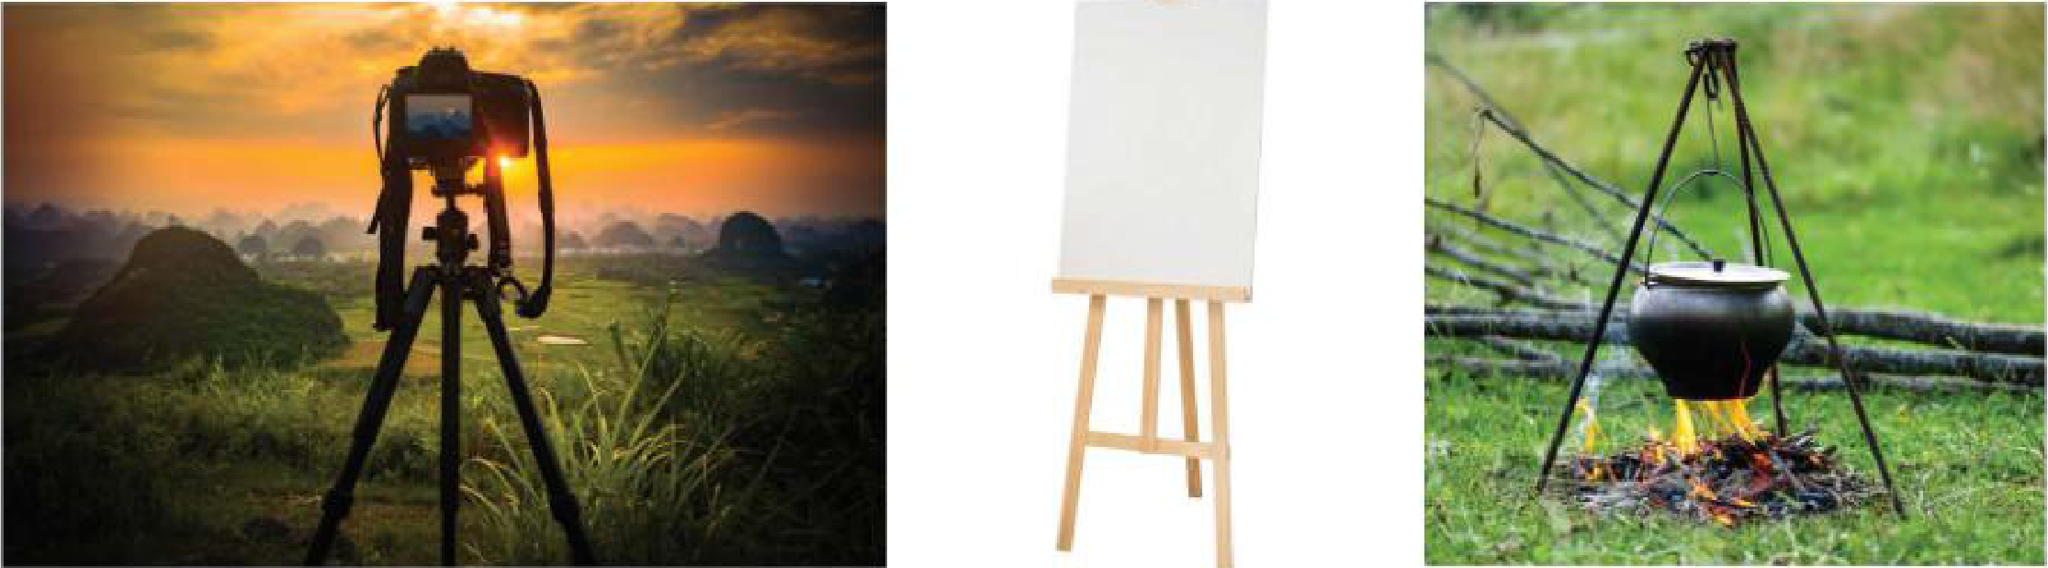
VẬN DỤNG 1 – VÌ SAO CÓ BA CHÂN? (SGK TR.72)
VẬN DỤNG
Vận dụng 1. Hãy giải thích tại sao trong thực tiễn có nhiều đồ vật được thiết kế gồm ba chân như chân đỡ máy ảnh, giá treo tranh, kiềng ba chân treo nồi,…
Ba đầu chân là ba điểm không thẳng hàng nên luôn xác định duy nhất một mặt phẳng – cả ba chân luôn chạm mặt đỡ, đồ vật đứng vững, không bị cập kênh.
Bài 10. Đường thẳng và mặt phẳng trong không gian – Toán 11 12
Notes:
3'. Cặp đôi thảo luận. Click 1. Liên hệ: bàn bốn chân dễ bị cập kênh.

Slide 13
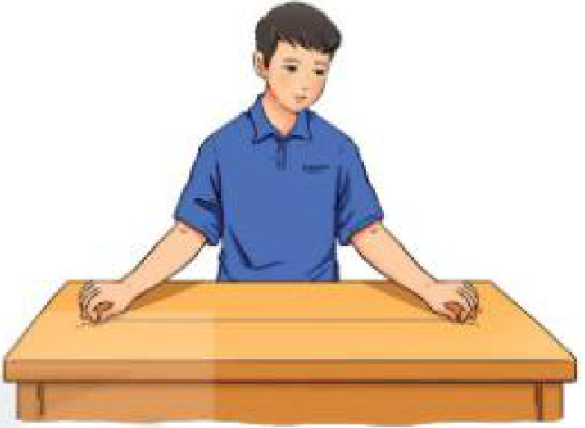
ĐƯỜNG THẲNG NẰM TRONG MẶT PHẲNG
HÌNH THÀNH KIẾN THỨC
HĐ4. Căng một sợi dây sao cho hai đầu của sợi dây nằm trên mặt bàn. Khi đó, sợi dây có nằm trên mặt bàn hay không?
Có.
Tính chất 4. Nếu một đường thẳng có hai điểm phân biệt thuộc một mặt phẳng thì tất cả các điểm của đường thẳng đều thuộc mặt phẳng đó.
Chú ý. Mọi điểm của $d$ đều thuộc $\left(P\right)$: $d$ nằm trong $\left(P\right)$ hoặc $\left(P\right)$ chứa $d$, kí hiệu $d⊂(P)$ hoặc $(P)⊃d$.
Bài 10. Đường thẳng và mặt phẳng trong không gian – Toán 11 13
Notes:
HĐ4 (SGK tr.73) – 3'. HS căng sợi dây trên mặt bàn. Click 1. Chốt tính chất 4 và kí hiệu.

Slide 14
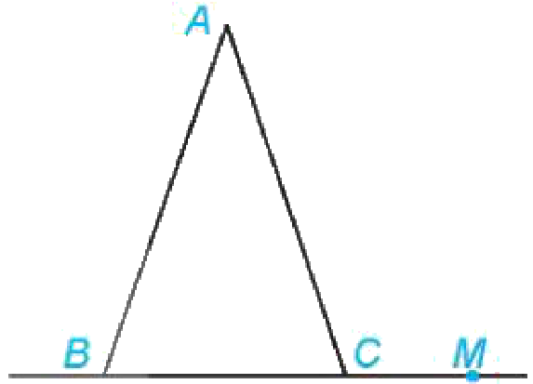
VÍ DỤ 2 – LUYỆN TẬP 2 (SGK TR.73)
HÌNH THÀNH KIẾN THỨC
Ví dụ 2. Cho tam giác $ABC$ và một điểm $M$ thuộc đường thẳng $BC$ (H.4.6). a) Điểm $M$ có thuộc mặt phẳng $\left(ABC\right)$ hay không? b) Đường thẳng $AM$ có nằm trong mặt phẳng $\left(ABC\right)$ hay không?
a) $BC$ có hai điểm phân biệt $B, C$ thuộc $\left(ABC\right)$ nên $BC⊂(ABC)$. Vì $M∈BC$ nên $M∈(ABC)$.
H.4.6
b) $AM$ có hai điểm phân biệt $A, M$ thuộc $\left(ABC\right)$ nên $AM⊂(ABC)$.
Luyện tập 2. Trong Ví dụ 2, lấy điểm $N$ thuộc đường thẳng $AB$ sao cho $N$ khác $M$. Đường thẳng $MN$ có thuộc mặt phẳng $\left(ABC\right)$ hay không?
Có: $N∈AB⊂(ABC)$, $M∈(ABC)$ nên $MN⊂(ABC)$.
Bài 10. Đường thẳng và mặt phẳng trong không gian – Toán 11 14
Notes:
Ví dụ 2 click 1, 2. Luyện tập 2 click 3 (HS làm cá nhân 2').

Slide 15
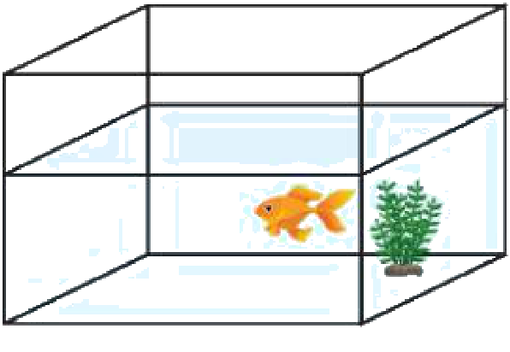
GIAO TUYẾN CỦA HAI MẶT PHẲNG
HÌNH THÀNH KIẾN THỨC
HĐ5. Trong Hình 4.7, mặt nước và thành bể có giao nhau theo đường thẳng hay không?
Có.
Tính chất 5. Nếu hai mặt phẳng phân biệt có điểm chung thì các điểm chung của hai mặt phẳng là một đường thẳng đi qua điểm chung đó.
H.4.7
Chú ý. Đường thẳng chung $d$ (nếu có) của hai mặt phẳng phân biệt $\left(P\right)$ và $\left(Q\right)$ gọi là giao tuyến của hai mặt phẳng đó, kí hiệu $d=(P)∩(Q)$.
💡 Để xác định giao tuyến của hai mặt phẳng, ta tìm hai điểm chung của hai mặt phẳng đó.
Bài 10. Đường thẳng và mặt phẳng trong không gian – Toán 11 15
Notes:
HĐ5 (SGK tr.73) – 3'. Click 1. Chốt tính chất 5, định nghĩa giao tuyến. Gợi ý: tìm hai điểm chung.

Slide 16
TRÒ CHƠI: ĐÚNG HAY SAI?
TRÒ CHƠI
📋 Cả lớp giơ thẻ Đ / S trong 10 giây cho mỗi câu.
1. Qua ba điểm phân biệt luôn có duy nhất một mặt phẳng.
SAI (cần không thẳng hàng)
2. Qua hai điểm phân biệt có một và chỉ một đường thẳng.
ĐÚNG
3. Đường thẳng có hai điểm phân biệt thuộc $\left(P\right)$ thì nằm trong $\left(P\right)$.
ĐÚNG
4. Hai mặt phẳng phân biệt có một điểm chung thì chỉ có duy nhất điểm chung đó.
SAI (chung một đường thẳng)
5. Mặt phẳng có bề dày rất mỏng.
SAI (không có bề dày)
Bài 10. Đường thẳng và mặt phẳng trong không gian – Toán 11 16
Notes:
4'. Click lật đáp án: S – Đ – Đ – S – S.

Slide 17
TỔNG KẾT TIẾT 1
TỔNG KẾT
Mặt phẳng; kí hiệu $A∈(P)$, $B∉(P)$, $d⊂(P)$, $d=(P)∩(Q)$; quy tắc vẽ hình biểu diễn (nét khuất: nét đứt).
Năm tính chất thừa nhận: hai điểm → một đường thẳng; ba điểm không thẳng hàng → một mặt phẳng; tồn tại bốn điểm không đồng phẳng; hai điểm thuộc $\left(P\right)$ → cả đường thẳng thuộc $\left(P\right)$; hai mặt phẳng phân biệt có điểm chung → giao tuyến.
Nhiệm vụ về nhà:
Làm Bài tập 4.1, 4.3 (SGK tr.77).
Mỗi nhóm làm 1 mô hình tứ diện, 1 hình chóp tứ giác bằng que tre, đất nặn.
Bài 10. Đường thẳng và mặt phẳng trong không gian – Toán 11 17
Notes:
2'.

Slide 18
TIẾT 2 (T27)
Cách xác định mặt phẳng. Hình chóp, hình tứ diện
Mục tiêu tiết học:
• Xác định giao tuyến của hai mặt phẳng; mô tả ba cách xác định mặt phẳng.
• Nhận biết hình chóp, hình tứ diện; xác định giao điểm của đường thẳng và mặt phẳng.
GV Trương Tử Trang – THPT Vĩnh Thạnh 18
Notes:
Tiết 2 (45'): Ví dụ 3, LT3 + GeoGebra 10' – Cách xác định mặt phẳng (HĐ6, VD4, LT4, Vận dụng 2) 13' – Hình chóp, tứ diện (HĐ7, HĐ8, VD5, VD6, LT5, LT6) 15' – Trò chơi 4' – Tổng kết 3'.

Slide 19
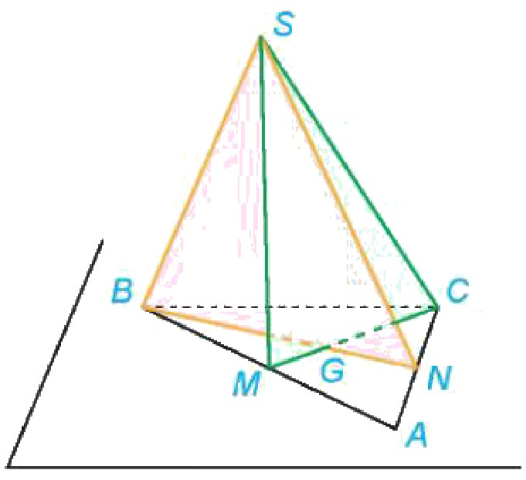
VÍ DỤ 3 (SGK TR.74)
HÌNH THÀNH KIẾN THỨC
Ví dụ 3. Cho tam giác $ABC$ và một điểm $S$ không thuộc $\left(ABC\right)$. Gọi $M, N$ lần lượt là trung điểm của $AB, AC$ (H.4.8). a) Chỉ ra một điểm chung của hai mặt phẳng $\left(SBN), (SCM\right)$ và khác $S$. b) Giao tuyến của $\left(SBN\right)$ và $\left(SCM\right)$ có đi qua trọng tâm của tam giác $ABC$ hay không?
a) Trong tam giác $ABC$, hai trung tuyến $BN$ và $CM$ cắt nhau tại trọng tâm $G$. $G∈BN⊂(SBN)$, $G∈CM⊂(SCM)$: $G$ là điểm chung.
H.4.8
b) $S, G$ là hai điểm chung nên $(SBN)∩(SCM)=SG$ – đi qua trọng tâm $G$ của tam giác $ABC$.
Tính chất 6. Trên mỗi mặt phẳng, tất cả các kết quả đã biết trong hình học phẳng đều đúng.
Bài 10. Đường thẳng và mặt phẳng trong không gian – Toán 11 19
Notes:
5'. Click 1, 2. Nhấn mạnh: dùng kết quả hình học phẳng (trọng tâm) trong mặt phẳng (ABC).

Slide 20
LUYỆN TẬP 3 (SGK TR.74)
LUYỆN TẬP
Luyện tập 3. Trong Ví dụ 3, hãy xác định giao tuyến của hai mặt phẳng $\left(SBM\right)$ và $\left(SCN\right)$.
$M∈AB$ nên $\left(SBM\right)$ chính là $\left(SAB\right)$; $N∈AC$ nên $\left(SCN\right)$ chính là $\left(SAC\right)$. Hai mặt phẳng có hai điểm chung $S, A$ nên giao tuyến là đường thẳng $SA$.
H.4.8
Bài 10. Đường thẳng và mặt phẳng trong không gian – Toán 11 20
Notes:
HS làm 2'. Click 1. Sai lầm: không nhận ra (SBM) chính là (SAB).

Slide 21
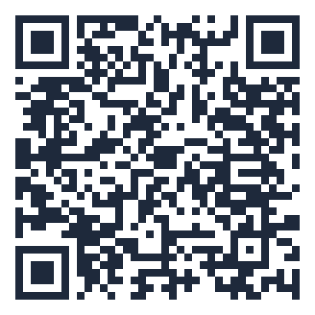
GEOGEBRA 3D – GIAO TUYẾN CỦA HAI MẶT PHẲNG
GEOGEBRA
Mặt phẳng $\left(SBN\right)$ màu hồng, $\left(SCM\right)$ màu xanh.
Hai điểm chung $S$ và trọng tâm $G$ ⇒ giao tuyến $SG$ (đỏ).
Kéo điểm $S$, xoay hình: giao tuyến luôn đi qua $G$.
▶ MỞ GEOGEBRA
Quét QR mở trên điện thoại. Kéo điểm để thay đổi hình.
Bài 10. Đường thẳng và mặt phẳng trong không gian – Toán 11 21
Notes:
2'. Chiếu sau Ví dụ 3. Lệnh: M=Midpoint(A,B), N=Midpoint(A,C), G=(A+B+C)/3, Polygon(S,B,N), Polygon(S,C,M), Line(S,G).

Slide 22
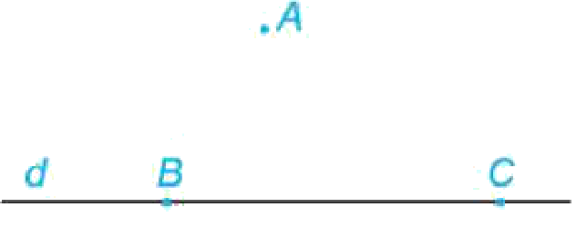
3. CÁCH XÁC ĐỊNH MỘT MẶT PHẲNG
HÌNH THÀNH KIẾN THỨC
HĐ6. Cho đường thẳng $d$ và điểm $A$ không thuộc $d$. Trên $d$ lấy hai điểm phân biệt $B, C$ (H.4.9). Mặt phẳng $\left(ABC\right)$ có chứa điểm $A$ và đường thẳng $d$ hay không? Mặt phẳng $\left(ABC\right)$ có chứa hai đường thẳng $AB$ và $BC$ hay không?
Có; có.
H.4.9
Một mặt phẳng được hoàn toàn xác định khi biết:
• nó đi qua ba điểm không thẳng hàng;
• nó đi qua một điểm và chứa một đường thẳng không đi qua điểm đó – kí hiệu $mp(A, d)$;
• nó chứa hai đường thẳng cắt nhau $a, b$ – kí hiệu $mp(a, b)$.
Bài 10. Đường thẳng và mặt phẳng trong không gian – Toán 11 22
Notes:
HĐ6 (SGK tr.74) – 4'. Click 1. Chốt khung ba cách xác định; Chú ý kí hiệu mp(A, d), mp(a, b).

Slide 23
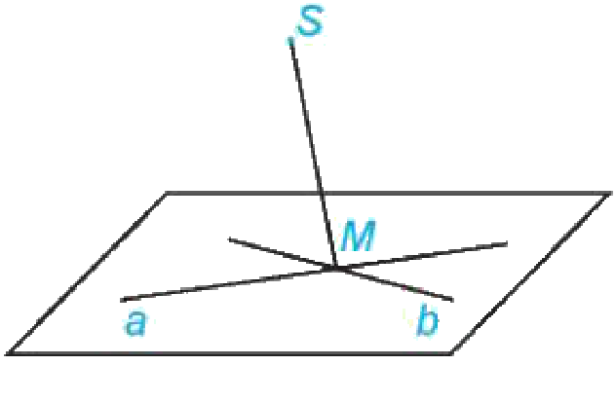
VÍ DỤ 4 – LUYỆN TẬP 4 (SGK TR.75)
HÌNH THÀNH KIẾN THỨC
Ví dụ 4. Cho hai đường thẳng cắt nhau $a, b$ và $S$ là một điểm không thuộc $mp(a, b)$ (H.4.10). Xác định giao tuyến của $mp(S, a)$ và $mp(S, b)$.
Gọi $M=a∩b$. $M∈a$ nên $M∈mp(S, a)$; $M∈b$ nên $M∈mp(S, b)$. Hai điểm chung $S, M$ ⇒ giao tuyến là $SM$.
H.4.10
Luyện tập 4. Trong Ví dụ 4, vẽ đường thẳng $c$ cắt cả $a$ và $b$. Xác định giao tuyến của: $mp(S, a)$ và $mp(S, c)$; $mp(S, b)$ và $mp(S, c)$.
Gọi $P=a∩c$, $Q=b∩c$: giao tuyến lần lượt là $SP$ và $SQ$.
Bài 10. Đường thẳng và mặt phẳng trong không gian – Toán 11 23
Notes:
Ví dụ 4 click 1. Luyện tập 4: HS vẽ c, click 2.

Slide 24
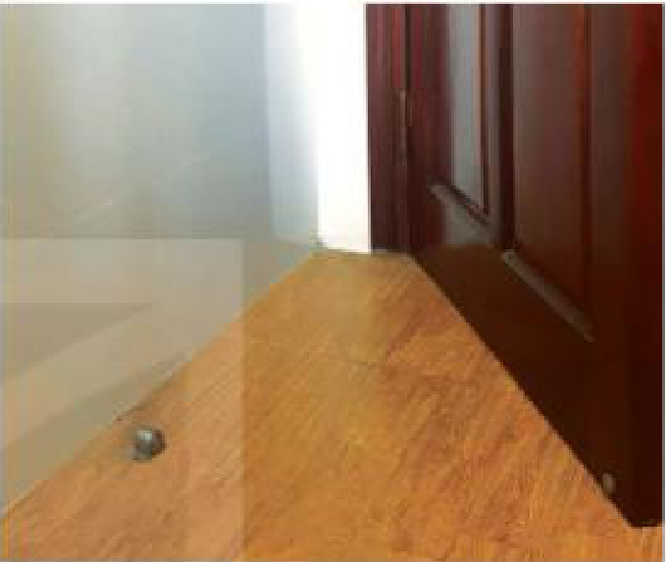
VẬN DỤNG 2 – HÍT CỬA NAM CHÂM (SGK TR.75)
VẬN DỤNG
Vận dụng 2. Để tránh cho cửa ra vào không bị va đập vào các đồ dùng xung quanh, người ta thường dùng hít cửa nam châm. Hãy giải thích tại sao khi cửa được hút tới vị trí của nam châm thì cánh cửa được giữ cố định.
Các bản lề nằm trên trục cửa (một đường thẳng); điểm hít nam châm không thuộc trục đó. Một điểm và một đường thẳng không đi qua nó xác định duy nhất một mặt phẳng – vị trí của cánh cửa – nên cánh cửa được giữ cố định.
Bài 10. Đường thẳng và mặt phẳng trong không gian – Toán 11 24
Notes:
3'. Click 1. Liên hệ: cửa lớp học, cửa tủ.

Slide 25
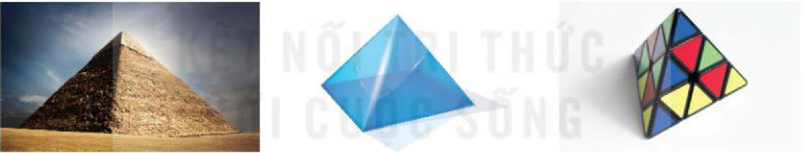
4. HÌNH CHÓP
HÌNH THÀNH KIẾN THỨC
HĐ7. Các hình ảnh dưới đây có đặc điểm chung nào với hình chóp tam giác đều mà em đã học ở lớp 8?
Có một đỉnh; các mặt bên là những tam giác chung đỉnh; mặt đáy là một đa giác.
Cho đa giác lồi $A_{1}A_{2}…A_{n}$ và điểm $S$ nằm ngoài mặt phẳng chứa đa giác. Hình gồm $n$ tam giác $SA_{1}A_{2}, SA_{2}A_{3}, …, SA_{n}A_{1}$ và đa giác $A_{1}A_{2}…A_{n}$ gọi là hình chóp $S.A_{1}A_{2}…A_{n}$: $S$ là đỉnh, $A_{1}A_{2}…A_{n}$ là mặt đáy; $SA_{1}A_{2}, …$ là mặt bên; $SA_{1}, …, SA_{n}$ là cạnh bên; $A_{1}A_{2}, …, A_{n}A_{1}$ là cạnh đáy.
Chú ý. Tên hình chóp gọi theo đa giác đáy, ví dụ đáy là tứ giác: hình chóp tứ giác.
Bài 10. Đường thẳng và mặt phẳng trong không gian – Toán 11 25
Notes:
HĐ7 (SGK tr.75) – 4'. Click 1. Chốt khung định nghĩa; Chú ý tên gọi theo đáy.

Slide 26
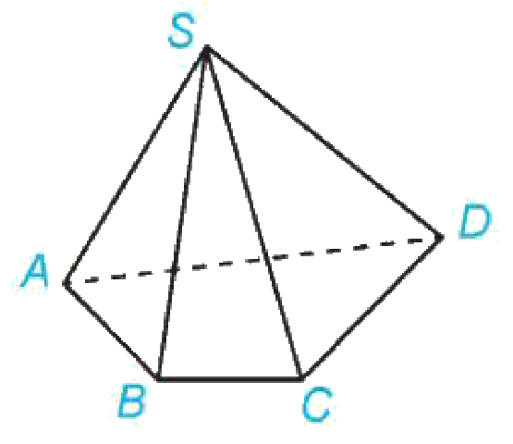
VÍ DỤ 5 – LUYỆN TẬP 5 (SGK TR.76)
HÌNH THÀNH KIẾN THỨC
Ví dụ 5. Cho hình chóp $S.ABCD$ (H.4.11). Hình chóp đó có bao nhiêu cạnh?
8 cạnh: $SA, SB, SC, SD, AB, BC, CD, DA$.
Luyện tập 5. Cho hình chóp $S.ABCD$. Gọi tên các mặt bên và mặt đáy của hình chóp đó.
H.4.11
Mặt bên: $\left(SAB), (SBC), (SCD), (SDA\right)$. Mặt đáy: $\left(ABCD\right)$.
Bài 10. Đường thẳng và mặt phẳng trong không gian – Toán 11 26
Notes:
Ví dụ 5 click 1; Luyện tập 5 cả lớp trả lời (click 2). Dùng mô hình que tre.

Slide 27
HÌNH TỨ DIỆN
HÌNH THÀNH KIẾN THỨC
HĐ8. Trong các hình chóp ở HĐ7, hình chóp nào có ít mặt nhất? Xác định số cạnh và số mặt của hình chóp đó.
Khối rubik (hình chóp tam giác): 6 cạnh, 4 mặt.
Cho bốn điểm $A, B, C, D$ không đồng phẳng. Hình gồm bốn tam giác $ABC, ACD, ABD, BCD$ gọi là hình tứ diện $ABCD$: 4 đỉnh; 6 cạnh $AB, BC, CD, DA, AC, BD$; 4 mặt. Hai cạnh không có đỉnh chung: hai cạnh đối diện; đỉnh không nằm trên một mặt: đỉnh đối diện với mặt đó.
Nhận xét. Tứ diện là hình chóp tam giác mà mặt nào cũng có thể coi là mặt đáy. Tứ diện có bốn mặt là tam giác đều: tứ diện đều.
Bài 10. Đường thẳng và mặt phẳng trong không gian – Toán 11 27
Notes:
HĐ8 (SGK tr.76) – 3'. Click 1. Chốt khung tứ diện, Nhận xét; tứ diện đều.

Slide 28
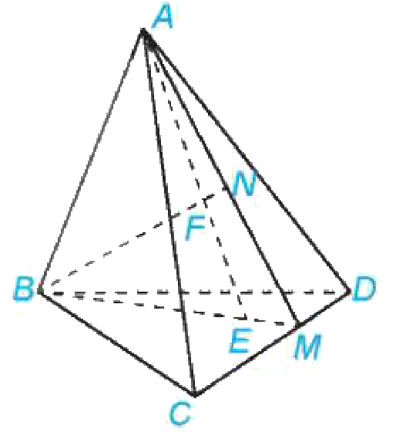
VÍ DỤ 6 (SGK TR.76)
HÌNH THÀNH KIẾN THỨC
Ví dụ 6. Cho tứ diện $ABCD$ và $E$ là một điểm nằm trong tam giác $BCD$. Gọi $F$ là một điểm nằm giữa $A$ và $E$ (H.4.12). Xác định giao điểm của đường thẳng $BF$ và mặt phẳng $\left(ACD\right)$.
$E$ nằm trong tam giác $BCD$ nên $BE$ cắt $CD$ tại $M$. $A, E∈(ABM)$ nên $AE⊂(ABM)$, do đó $F∈(ABM)$: $A, B, E, F, M$ cùng thuộc $\left(ABM\right)$.
Trong tam giác $ABM$, $BF$ cắt $AM$ tại $N$. $N∈AM$ và $A, M∈(ACD)$ nên $N∈(ACD)$. Vậy $N=BF∩(ACD)$.
H.4.12
💡 Để tìm giao điểm của đường thẳng và mặt phẳng: tìm giao điểm của đường thẳng đó với một đường thẳng nằm trong mặt phẳng đã cho.
Bài 10. Đường thẳng và mặt phẳng trong không gian – Toán 11 28
Notes:
5'. Click 1, 2. Chốt phương pháp tìm giao điểm (click 3). Có thể mở GeoGebra trang 2.

Slide 29
LUYỆN TẬP 6 (SGK TR.76)
LUYỆN TẬP
Luyện tập 6. Trong Ví dụ 6, xác định giao điểm của đường thẳng $DF$ và mặt phẳng $\left(ABC\right)$.
$E$ nằm trong tam giác $BCD$ nên $DE$ cắt cạnh $BC$ tại $P$. $F∈AE⊂(ADP)$.
Trong mặt phẳng $\left(ADP\right)$, $DF$ cắt $AP$ tại $K$. $K∈AP⊂(ABC)$ nên $K=DF∩(ABC)$.
H.4.12
Bài 10. Đường thẳng và mặt phẳng trong không gian – Toán 11 29
Notes:
HS làm cặp 3'. Click 1, 2 (theo SGV: kéo dài DE cắt BC).

Slide 30
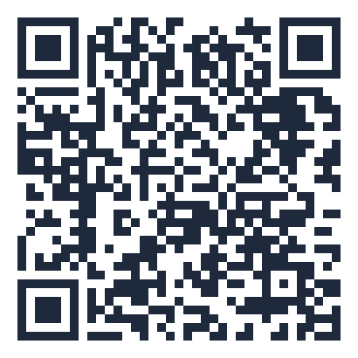
GEOGEBRA 3D – GIAO ĐIỂM CỦA ĐƯỜNG THẲNG VÀ MẶT PHẲNG
GEOGEBRA
Kéo thanh trượt $t$ để di chuyển $F$ trên đoạn $AE$.
$N=BF∩(ACD)$ luôn nằm trên $AM$ (Ví dụ 6).
$K=DF∩(ABC)$ luôn nằm trên $AP$ (Luyện tập 6).
▶ MỞ GEOGEBRA
Quét QR mở trên điện thoại. Kéo điểm để thay đổi hình.
Bài 10. Đường thẳng và mặt phẳng trong không gian – Toán 11 30
Notes:
2'. Lệnh: M=Intersect(Line(B,E),Line(C,D)), N=Intersect(Line(B,F),Line(A,M)), P=Intersect(Line(D,E),Line(B,C)), K=Intersect(Line(D,F),Line(A,P)).

Slide 31
TRÒ CHƠI: ĐIỀN NHANH
TRÒ CHƠI
📋 Cặp đôi ghi bảng con; mỗi câu 20 giây.
Hình chóp $S.ABCD$ có đáy là hình bình hành tâm $O$.
1. $(SAC)∩(SBD)= ?$
$SO$
2. $(SAB)∩(ABCD)= ?$
$AB$
3. Hình chóp ngũ giác có bao nhiêu cạnh?
10
4. Tứ diện có bao nhiêu cặp cạnh đối diện?
3
Bài 10. Đường thẳng và mặt phẳng trong không gian – Toán 11 31
Notes:
4'. Click 1–4. Câu 1: O = AC ∩ BD là điểm chung thứ hai.

Slide 32
TỔNG KẾT TIẾT 2
TỔNG KẾT
Ba cách xác định mặt phẳng: ba điểm không thẳng hàng; $mp(A, d)$; $mp(a, b)$.
Giao tuyến: tìm hai điểm chung. Giao điểm của $d$ và $\left(P\right)$: tìm giao điểm của $d$ với một đường thẳng nằm trong $\left(P\right)$.
Hình chóp $S.A_{1}A_{2}…A_{n}$; hình tứ diện $ABCD$ (4 đỉnh, 6 cạnh, 4 mặt).
Nhiệm vụ về nhà:
Làm Bài tập 4.2, 4.4 (SGK tr.77).
Tiết sau luyện tập: mang thước, bút chì, mô hình.
Bài 10. Đường thẳng và mặt phẳng trong không gian – Toán 11 32
Notes:
3'.

Slide 33
TIẾT 3 (T28)
Luyện tập
Mục tiêu tiết học:
• Vận dụng tính chất thừa nhận giải Bài tập 4.1 – 4.6.
• Kiểm chứng lời giải AI; giải thích hiện tượng thực tế (4.7, 4.8).
GV Trương Tử Trang – THPT Vĩnh Thạnh 33
Notes:
Tiết 3 (45'): Hộp quà 5' – Bài tập 4.1 – 4.6 (20') – Trạm kiểm chứng AI 5' – 4.7, 4.8: 5' – Rung chuông vàng 7' – Củng cố 3'.

Slide 34
KHỞI ĐỘNG: HỘP QUÀ BÍ MẬT
TRÒ CHƠI
Hình chóp $S.ABCD$ đáy là tứ giác $ABCD$. Chọn một hộp quà!
🎁
HỘP 1
🎁
HỘP 2
🎁
HỘP 3
🎁
HỘP 4
📋 Mỗi đội chọn 1 hộp – trả lời đúng trong 30 giây nhận quà ghi trong hộp.
Bài 10. Đường thẳng và mặt phẳng trong không gian – Toán 11 34
Notes:
5'.
Các slide câu hỏi đang ẩn – chỉ mở được bằng cách bấm vào hộp.

Slide 35
HỘP QUÀ SỐ 1
TRÒ CHƠI
Hình chóp $S.ABCD$ có bao nhiêu mặt bên?
4 mặt bên: $\left(SAB), (SBC), (SCD), (SDA\right)$.
🎁 Một tràng pháo tay
↩ Về hộp quà
Bài 10. Đường thẳng và mặt phẳng trong không gian – Toán 11 35
Notes:
Click 1: đáp án; click 2: phần quà.

Slide 36
HỘP QUÀ SỐ 2
TRÒ CHƠI
$(SAB)∩(SAD)= ?$
Đường thẳng $SA$.
🎁 +1 điểm cộng
↩ Về hộp quà
Bài 10. Đường thẳng và mặt phẳng trong không gian – Toán 11 36
Notes:
Click 1: đáp án; click 2: phần quà.

Slide 37
HỘP QUÀ SỐ 3
TRÒ CHƠI
Hình tứ diện có bao nhiêu cạnh?
6 cạnh.
🎁 Quyền chọn bạn trả lời tiếp
↩ Về hộp quà
Bài 10. Đường thẳng và mặt phẳng trong không gian – Toán 11 37
Notes:
Click 1: đáp án; click 2: phần quà.

Slide 38
HỘP QUÀ SỐ 4
TRÒ CHƠI
Hai đường thẳng cắt nhau xác định bao nhiêu mặt phẳng?
Đúng một mặt phẳng.
🎁 +1 điểm cộng
↩ Về hộp quà
Bài 10. Đường thẳng và mặt phẳng trong không gian – Toán 11 38
Notes:
Click 1: đáp án; click 2: phần quà.

Slide 39
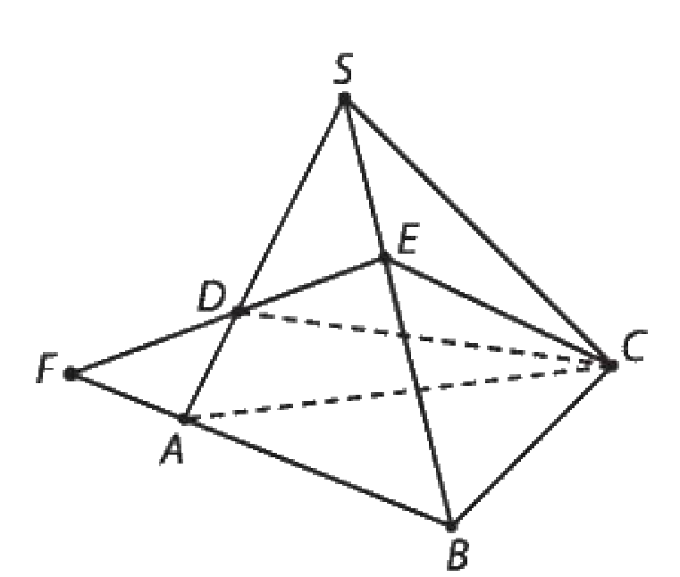
BÀI TẬP 4.1 – 4.3 (SGK TR.77)
LUYỆN TẬP
4.1. Cho hai đường thẳng $a, b$ và mặt phẳng $\left(P\right)$. Mệnh đề nào đúng? a) Nếu $a$ chứa một điểm nằm trong $\left(P\right)$ thì $a$ nằm trong $\left(P\right)$. b) Nếu $a$ chứa hai điểm phân biệt thuộc $\left(P\right)$ thì $a$ nằm trong $\left(P\right)$. c) Nếu $a$ và $b$ cùng nằm trong $\left(P\right)$ thì giao điểm (nếu có) của $a$ và $b$ cũng nằm trong $\left(P\right)$. d) Nếu $a$ nằm trong $\left(P\right)$ và $a$ cắt $b$ thì $b$ nằm trong $\left(P\right)$.
Đúng: b), c). Sai: a), d).
4.2. Cho tam giác $ABC$ và $S∉(ABC)$; $D, E$ lần lượt thuộc cạnh $SA, SB$ ($D, E$ khác $S$). a) $DE$ có nằm trong $\left(SAB\right)$ không? b) Giả sử $DE$ cắt $AB$ tại $F$. Chứng minh $F$ là điểm chung của $\left(SAB\right)$ và $\left(CDE\right)$.
a) $D, E∈(SAB)$ nên $DE⊂(SAB)$. b) $F∈AB⊂(SAB)$ và $F∈DE⊂(CDE)$.
Hình bài 4.2 (SGV)
4.3. Cho $\left(P\right)$ và hai đường thẳng $a, b$ nằm trong $\left(P\right)$. Đường thẳng $c$ cắt $a$ và $b$ tại hai điểm phân biệt. Chứng minh $c$ nằm trong $\left(P\right)$.
Gọi $M=c∩a$, $N=c∩b$: $M, N∈(P)$ phân biệt nên $c⊂(P)$.
Bài 10. Đường thẳng và mặt phẳng trong không gian – Toán 11 39
Notes:
Chữa từng bài: đề → click đáp án → đề sau… (đối chiếu SGV tr.121 – 122).

Slide 40
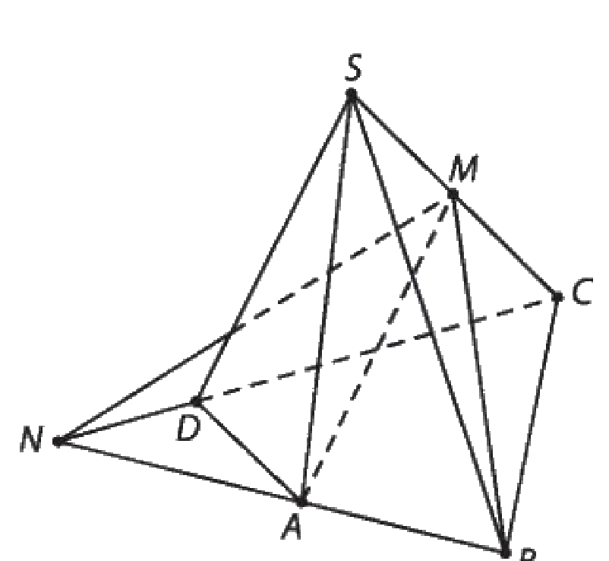
BÀI TẬP 4.4 (SGK TR.77)
LUYỆN TẬP
4.4. Cho hình chóp tứ giác $S.ABCD$ và $M$ là một điểm thuộc cạnh $SC$ ($M$ khác $S, C$). Giả sử hai đường thẳng $AB$ và $CD$ cắt nhau tại $N$. Chứng minh rằng đường thẳng $MN$ là giao tuyến của hai mặt phẳng $\left(ABM\right)$ và $\left(SCD\right)$.
$M∈(ABM)$; $N∈AB$ nên $N∈(ABM)$. Vậy $MN⊂(ABM)$.
$M∈SC$ nên $M∈(SCD)$; $N∈CD$ nên $N∈(SCD)$. Vậy $MN⊂(SCD)$. Suy ra $MN=(ABM)∩(SCD)$.
Bài 10. Đường thẳng và mặt phẳng trong không gian – Toán 11 40
Notes:
HS trình bày. Click 1, 2 (SGV tr.122, H.4.2).

Slide 41
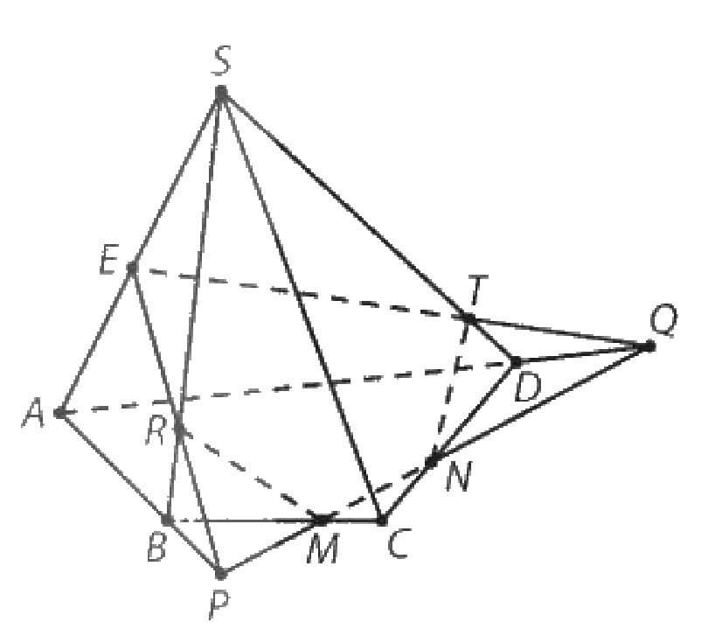
BÀI TẬP 4.5 (SGK TR.77)
LUYỆN TẬP
4.5. Cho hình chóp tứ giác $S.ABCD$, điểm $E$ thuộc cạnh $SA$ ($E$ khác $S, A$). Trong $\left(ABCD\right)$ vẽ đường thẳng $d$ cắt các cạnh $CB, CD$ lần lượt tại $M, N$ và cắt các tia $AB, AD$ lần lượt tại $P, Q$. a) Xác định giao điểm của $mp(E, d)$ với các cạnh $SB, SD$. b) Xác định giao tuyến của $mp(E, d)$ với các mặt của hình chóp.
a) Trong $\left(SAB\right)$: $EP$ cắt $SB$ tại $R$. Trong $\left(SAD\right)$: $EQ$ cắt $SD$ tại $T$. $R, T$ là các giao điểm cần tìm.
b) Giao tuyến với $\left(SAB), (SBC), (SCD), (SDA), (ABCD\right)$ lần lượt là $ER, RM, NT, ET, MN$.
Bài 10. Đường thẳng và mặt phẳng trong không gian – Toán 11 41
Notes:
Mức 3 (HS khá, giỏi). Click 1, 2. Tên điểm R, T theo SGV tr.122 (H.4.3).

Slide 42
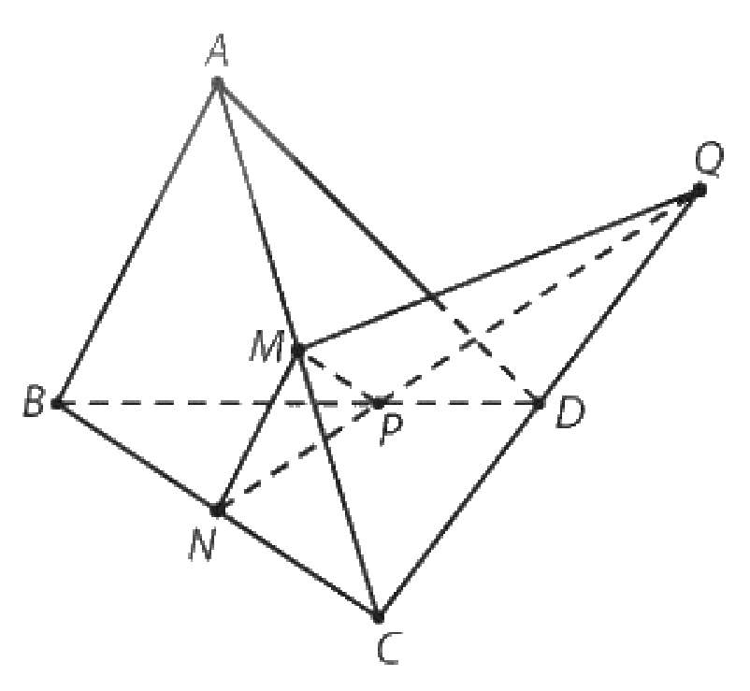
BÀI TẬP 4.6 (SGK TR.77)
LUYỆN TẬP
4.6. Cho tứ diện $ABCD$. Trên các cạnh $AC, BC, BD$ lần lượt lấy $M, N, P$ sao cho $AM=CM$, $BN=CN$, $BP=2DP$. a) Xác định giao điểm của đường thẳng $CD$ và $\left(MNP\right)$. b) Xác định giao tuyến của $\left(ACD\right)$ và $\left(MNP\right)$.
a) Trong tam giác $BCD$: $\frac{BN}{BC}=\frac{1}{2}≠\frac{BP}{BD}=\frac{2}{3}$ nên $NP$ cắt $CD$ tại $Q$; $Q∈NP⊂(MNP)$ ⇒ $Q=CD∩(MNP)$.
b) $M∈AC⊂(ACD)$, $M∈(MNP)$; $Q∈CD⊂(ACD)$, $Q∈(MNP)$. Vậy $(ACD)∩(MNP)=MQ$.
Bài 10. Đường thẳng và mặt phẳng trong không gian – Toán 11 42
Notes:
Click 1, 2 (SGV tr.122, H.4.4). Nhấn mạnh vì sao NP không song song CD.

Slide 43
TRẠM KIỂM CHỨNG AI
LUYỆN TẬP
🤖 Lời giải AI số 1 (Ví dụ 6 – giao điểm của $BF$ và $\left(ACD\right)$): “Gọi $N$ là giao điểm của $BF$ và $CD$. Vì $CD⊂(ACD)$ nên $N=BF∩(ACD)$.”
Sai: $BF$ và $CD$ không cùng nằm trong một mặt phẳng nên không cắt nhau. Phải dùng mặt phẳng phụ $\left(ABM\right)$: $N=BF∩AM$.
🤖 Lời giải AI số 2 (Luyện tập 1 – tứ giác $ABCD$): “Có 4 mặt phẳng đi qua ba trong bốn đỉnh: $\left(ABC), (ABD), (ACD), (BCD\right)$.”
Sai: tứ giác là hình phẳng, bốn đỉnh đồng phẳng nên chỉ có 1 mặt phẳng; AI nhầm với tứ diện.
📒 Dùng AI có trách nhiệm: kiểm chứng từng bước, ghi Nhật ký sử dụng AI.
Bài 10. Đường thẳng và mặt phẳng trong không gian – Toán 11 43
Notes:
5'. Nhóm lẻ: lời giải số 1; nhóm chẵn: lời giải số 2. Click 1, 2 hiện nhận xét. Nhắc ghi Nhật ký sử dụng AI (NLa, NLc, NLb).

Slide 44

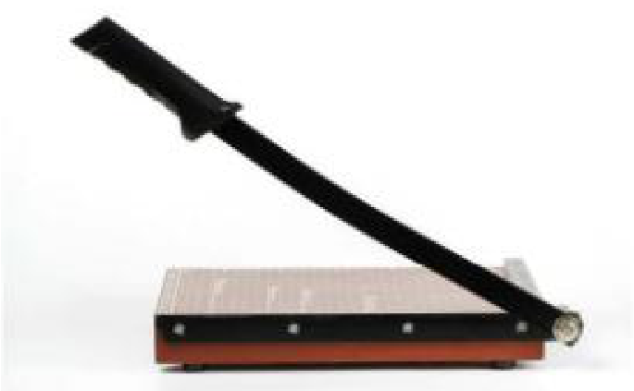
BÀI TẬP 4.7 – 4.8: TOÁN HỌC QUANH TA (SGK TR.77)
VẬN DỤNG
4.7. Nhân viên phục vụ phải bưng khay bằng ít nhất 3 ngón tay. Hãy giải thích tại sao.
Ba đầu ngón tay là ba điểm không thẳng hàng, xác định duy nhất mặt phẳng của khay nên khay giữ thăng bằng; hai ngón chỉ xác định một đường thẳng, khay có thể xoay quanh nó.
4.8. Bàn cắt giấy gồm phần bàn hình chữ nhật và dao cắt có một đầu cố định vào bàn. Tại sao các đường cắt luôn là đường thẳng?
Khi ấn dao, lưỡi dao di chuyển tạo thành một mặt phẳng; mặt phẳng này và mặt phẳng chứa tờ giấy cắt nhau theo giao tuyến – chính là đường cắt.
Bài 10. Đường thẳng và mặt phẳng trong không gian – Toán 11 44
Notes:
5'. Click 1, 2 (SGV: 4.7 tương tự Vận dụng 1).

Slide 45
TRÒ CHƠI: RUNG CHUÔNG VÀNG
TRÒ CHƠI
🔔 Luật chơi
Mỗi bạn một bảng con – viết đáp án khi hết giờ.
Câu nhiều lựa chọn: ghi A, B, C hoặc D (30 giây).
Câu Đúng/Sai: ghi Đ hoặc S cho từng ý (60 giây).
Câu trả lời ngắn, thực tế: ghi một số (60 giây).
Sai: rời sàn thi. Bạn trụ lại cuối cùng rung chuông vàng!
Bài 10. Đường thẳng và mặt phẳng trong không gian – Toán 11 45
Notes:
Mỗi HS một bảng con. Mỗi câu 30 giây (Đ/S, trả lời ngắn, thực tế: 60 giây). Sai rời sàn thi; có thể 'cứu trợ' 1 lần. Cấu trúc 8 câu theo đề thi từ 2025: nhiều lựa chọn, Đúng/Sai, trả lời ngắn, thực tế. Đáp án đã kiểm tra bằng Python.

Slide 46
RUNG CHUÔNG VÀNG – CÂU 1 (BIẾT)
TRÒ CHƠI
Có bao nhiêu mặt phẳng đi qua ba điểm không thẳng hàng?
A. 0
B. 1
C. 2
D. Vô số
Đáp án B. Tính chất thừa nhận: có một và chỉ một mặt phẳng.
Bài 10. Đường thẳng và mặt phẳng trong không gian – Toán 11 46
Notes:
30 giây. Click 1: đáp án. Nhiễu D: nhầm với ba điểm thẳng hàng.

Slide 47
RUNG CHUÔNG VÀNG – CÂU 2 (BIẾT)
TRÒ CHƠI
Hình chóp tứ giác $S.ABCD$ có bao nhiêu mặt?
A. 4
B. 5
C. 6
D. 8
Đáp án B. 4 mặt bên và 1 mặt đáy.
Bài 10. Đường thẳng và mặt phẳng trong không gian – Toán 11 47
Notes:
30 giây. Click 1: đáp án. Nhiễu A: quên mặt đáy; D: nhầm với số cạnh.

Slide 48
RUNG CHUÔNG VÀNG – CÂU 3 (HIỂU)
TRÒ CHƠI
Hình chóp $S.ABCD$ có $AC$ cắt $BD$ tại $O$. Giao tuyến của $\left(SAC\right)$ và $\left(SBD\right)$ là
A. $SA$
B. $SO$
C. $AC$
D. $BD$
Đáp án B. $S$ và $O$ là hai điểm chung của hai mặt phẳng.
Bài 10. Đường thẳng và mặt phẳng trong không gian – Toán 11 48
Notes:
30 giây. Click 1: đáp án. Nhiễu C, D: chỉ thấy một mặt phẳng chứa đường thẳng.

Slide 49
RUNG CHUÔNG VÀNG – CÂU 4 (HIỂU)
TRÒ CHƠI
Cho tứ diện $ABCD$, $M$ là trung điểm $AB$. Đường thẳng $CM$ nằm trong mặt phẳng nào?
A. $\left(ABC\right)$
B. $\left(ABD\right)$
C. $\left(BCD\right)$
D. $\left(ACD\right)$
Đáp án A. $C∈(ABC)$, $M∈AB⊂(ABC)$ nên $CM⊂(ABC)$.
Bài 10. Đường thẳng và mặt phẳng trong không gian – Toán 11 49
Notes:
30 giây. Click 1: đáp án. Nhiễu B: chỉ để ý M ∈ AB.

Slide 50
RUNG CHUÔNG VÀNG – CÂU 5 (ĐÚNG/SAI)
TRÒ CHƠI
Hình chóp $S.ABCD$ đáy là hình bình hành tâm $O$; $M$ là trung điểm $SC$; $AM$ cắt $SO$ tại $I$.
a) $O∈(SAC)$.
ĐÚNG (O ∈ AC)
b) $\left(SAB\right)$ và $\left(SCD\right)$ chỉ có một điểm chung là $S$.
SAI (chung một đường thẳng)
c) $I∈(SBD)$.
ĐÚNG (I ∈ SO)
d) Giao điểm của $AM$ và $\left(SBD\right)$ là $O$.
SAI (là I)
Bài 10. Đường thẳng và mặt phẳng trong không gian – Toán 11 50
Notes:
60 giây. Click 1–4: Đ – S – Đ – S. Ý d: O không thuộc AM.

Slide 51
RUNG CHUÔNG VÀNG – CÂU 6 (VẬN DỤNG)
TRÒ CHƠI
Cho 5 điểm trong không gian, không có 4 điểm nào đồng phẳng. Có bao nhiêu mặt phẳng đi qua ba trong số 5 điểm đó?
Đáp số: 10. Mỗi bộ 3 điểm (không thẳng hàng) xác định một mặt phẳng, các mặt phẳng khác nhau: $C_{5}^{3}=10$.
Bài 10. Đường thẳng và mặt phẳng trong không gian – Toán 11 51
Notes:
60 giây. Đã kiểm tra bằng Python: C(5,3) = 10.

Slide 52
RUNG CHUÔNG VÀNG – CÂU 7 (VẬN DỤNG)
TRÒ CHƠI
Một hình chóp có tất cả 16 cạnh. Đáy của hình chóp là đa giác có bao nhiêu cạnh?
Đáp số: 8. Hình chóp có đáy $n$ cạnh thì có $n$ cạnh bên và $n$ cạnh đáy: $2n=16$ ⇒ $n=8$.
Bài 10. Đường thẳng và mặt phẳng trong không gian – Toán 11 52
Notes:
60 giây. Đã kiểm tra: 2·8 = 16.

Slide 53
RUNG CHUÔNG VÀNG – CÂU 8 (THỰC TẾ)
TRÒ CHƠI
Một chiếc ghế ba chân và một chiếc ghế bốn chân (chân bị mòn lệch nhau) cùng đặt trên nền nhà phẳng. Có bao nhiêu chiếc ghế chắc chắn không bị cập kênh?
Đáp số: 1. Ghế ba chân: ba đầu chân không thẳng hàng luôn xác định một mặt phẳng nên luôn chạm sàn. Ghế bốn chân lệch: bốn đầu chân có thể không đồng phẳng.
Bài 10. Đường thẳng và mặt phẳng trong không gian – Toán 11 53
Notes:
60 giây. Liên hệ Vận dụng 1, Bài 4.7.

Slide 54
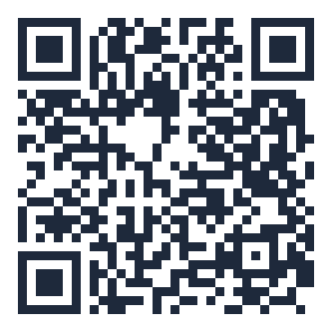
CỦNG CỐ TRỰC TUYẾN – NHIỆM VỤ VỀ NHÀ
TỔNG KẾT
Bài củng cố trực tuyến – quét mã QR hoặc mở đường link:
https://trangtu66.github.io/Taode_thi_online/cc_bai10_t11.html
Nhiệm vụ về nhà:
Hoàn thành Bài tập 4.1 – 4.8.
Nhóm “Hình học quanh em”: chụp 5 ảnh đồ vật, công trình ở địa phương (giàn tiêu, nhà kho, mái nhà…) thể hiện mặt phẳng, giao tuyến, hình chóp; vẽ hình biểu diễn; nộp 3 – 5 slide kèm Nhật ký sử dụng AI.
Đọc trước Bài 11. Hai đường thẳng song song (SGK tr.78).
▶ MỞ BÀI CỦNG CỐ
Bài 10. Đường thẳng và mặt phẳng trong không gian – Toán 11 54
Notes:
3'. HS quét QR làm bài củng cố online ở nhà. Đáp án chỉ mở khi GV cho phép.

Slide 55
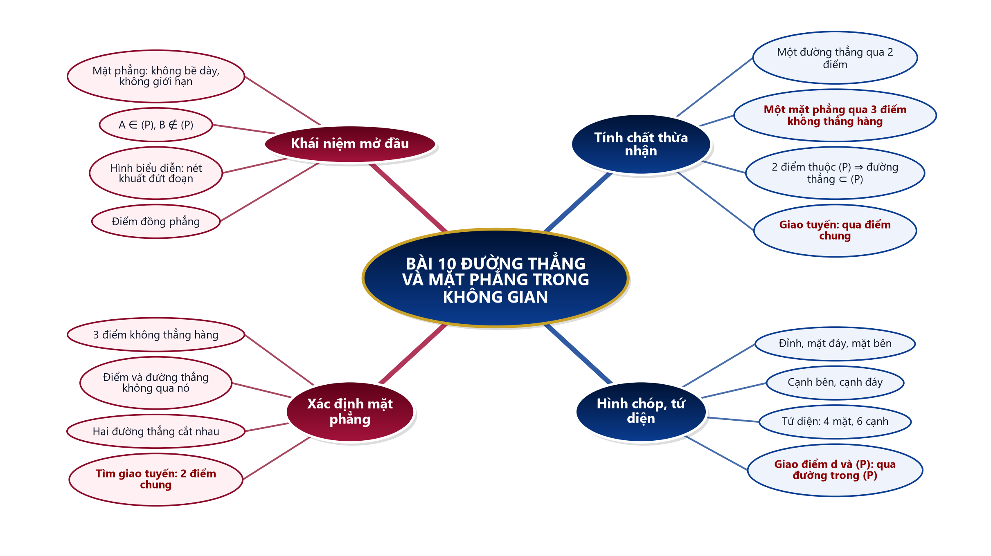
SƠ ĐỒ TƯ DUY – BÀI 10
TỔNG KẾT
Bài 10. Đường thẳng và mặt phẳng trong không gian – Toán 11 55
Notes:
Củng cố cuối bài.

Slide 56
PHỤ LỤC 1 – SAI LẦM THƯỜNG GẶP
DÀNH CHO GV
Nghĩ “ba điểm bất kì” xác định một mặt phẳng – quên điều kiện không thẳng hàng.
Lấy “giao điểm” của hai đường thẳng không cùng nằm trong một mặt phẳng (lỗi ở Trạm AI số 1).
Chỉ tìm được một điểm chung đã kết luận giao tuyến; không nhận ra $\left(SBM\right)$ trùng $\left(SAB\right)$.
Vẽ hình sai quy ước: cạnh khuất vẽ nét liền; đáy hình chóp vẽ đúng hình dạng thật (hình vuông).
Đếm thiếu mặt đáy khi đếm số mặt của hình chóp.
Bài 10. Đường thẳng và mặt phẳng trong không gian – Toán 11 56
Notes:
Slide ẩn – chỉ GV xem khi chuẩn bị.

Slide 57
PHỤ LỤC 2 – PHÂN HOÁ, DỰ PHÒNG
DÀNH CHO GV
HS cần hỗ trợ: mô hình que tre, tấm bìa; giao HĐ1 – HĐ5, Ví dụ 1, 2, 5, Bài 4.1, 4.2, 4.3.
HS khá, giỏi: Bài 4.5, 4.6; tự dựng hình bằng GeoGebra 3D; giải thích lỗi ở Trạm AI.
Mất điện/mạng: KHBD in, Phiếu học tập; mô hình rubik, que tre, sợi dây thay video và GeoGebra; trò chơi dùng bảng con.
Bài 10. Đường thẳng và mặt phẳng trong không gian – Toán 11 57
Notes:
Slide ẩn – chỉ GV xem khi chuẩn bị.

